Slide 1
INGENIERIA EN ADMINISTRACIÓN TURÍSTICA Y HOTELERA DEFENSA DEL TRABAJO DE TITULACIÓN
TEMA: Fomento de la cultura a través de los Teatros Emblemáticos como producto turístico en la ciudad de Quito
Autor: Yomaira Páez

Slide 2
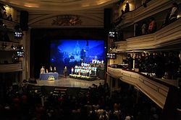
ANTECEDENTES DE LA INVESTIGACIÓN
Espectáculos artísticos en los teatros de la ciudad de Quito
Teatro Bolívar
Fuente: (Fundación de Teatros de Quito, 2010)
Personas interesadas en acudir a los teatros
Teatro Sucre
Fuente: (Fundación de Teatros de Quito, 2010)

Slide 3
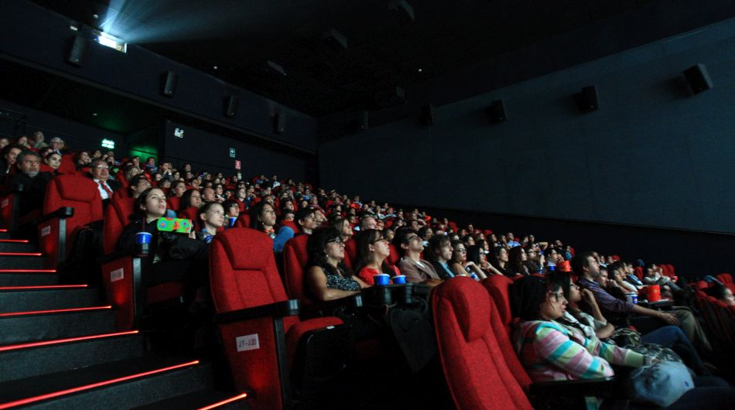
PROBLEMA DE INVESTIGACIÓN
Desinterés de las personas por acudir a los teatros
Deterioro y cierre de los teatros
Participación de las personas en otras actividades a fines
Cine Mall del Sur
Fuente: (Gestión Urbania, 2016)

Slide 4
OBJETIVOS DE LA INVESTIGACIÓN
OBJETIVO GENERAL
Contribuir al fomento de la cultura a través de la identificación del producto turístico más idóneo que puede implementarse en los teatros emblemáticos como el Atahualpa, Alhambra y Bolívar de la ciudad de Quito
OBJETIVOS ESPECÍFICOS
* Destacar la importancia histórica-cultural de los teatros
* Determinar la población que hace uso de su tiempo recreacional en actividades relacionadas con las artes escénicas.
*Establecer el producto turístico
Artes Escénicas
Fuente: (Orientación Universa, 2010)

Slide 5
TEORÍA DE SOPORTE
La Cultura es un proceso de desarrollo intelectual, espiritual y estético en referencia a las actividades artísticas.
Cultura activa de una ciudad (Cultura en general)
Cultura de masas
Teoría Cultural y de Cultura Popular
Autor: Raymon Williams
Artes Escénicas
Fuente: (Escuela de arte, 2014)

Slide 6
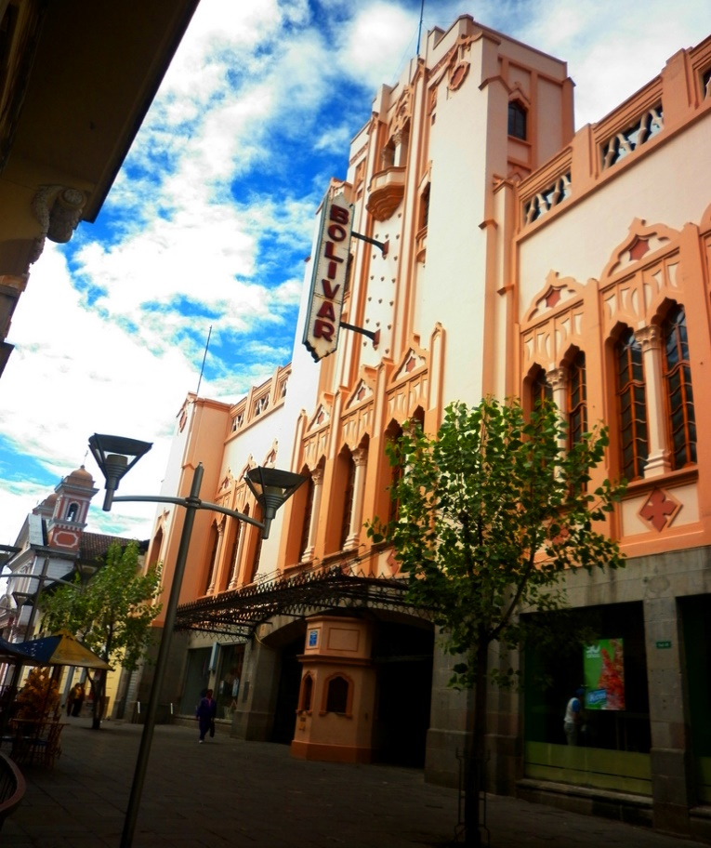
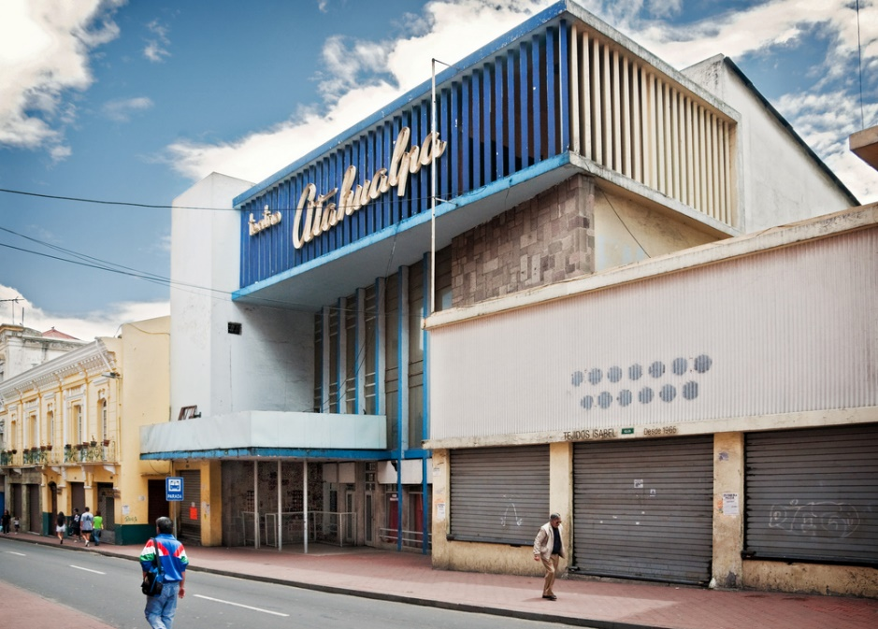
DESARROLLO DE LA INVESTIGACIÓN
TEATRO BOLÍVAR
TEATRO ATAHUALPA
TEATRO ALHAMBRA
Teatro Bolívar
Fuente: (Fundación de Teatros de Quito, 2010)
Teatro Atahualpa
Fuente: (EL COMERCIO, 2009)
Teatro Alhambra
Fuente: (El Cartógrafo, 2005)

Slide 7
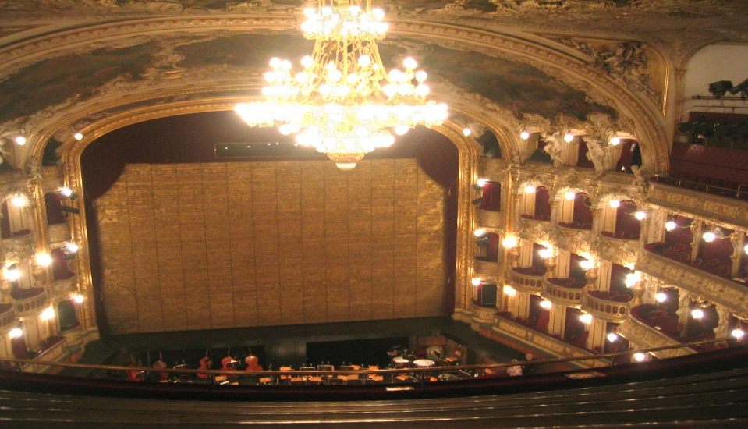
TEATRO BOLÍVAR
Fue inaugurado en el año de 1933 y construido por los hermanos Mantilla bajo al dirección de una firma internacional llamada Hoffman & Henon.
Capacidad para 2400 espectadores
En los años 80, el teatro dejó de ser visitado masivamente.
En el año de 1988, la Empresa de Hoteles y Teatros tomó el control del Teatro Bolívar.
En el año de 1999 el teatro se incendia.
La Fundación Teatro Bolívar recuperó el 85% del lugar.
Teatro Bolívar
Fuente: (EL COMERCIO, 2014)
Teatro Bolívar
Fuente: (Fundación Teatro Bolívar, 2016)

Slide 8
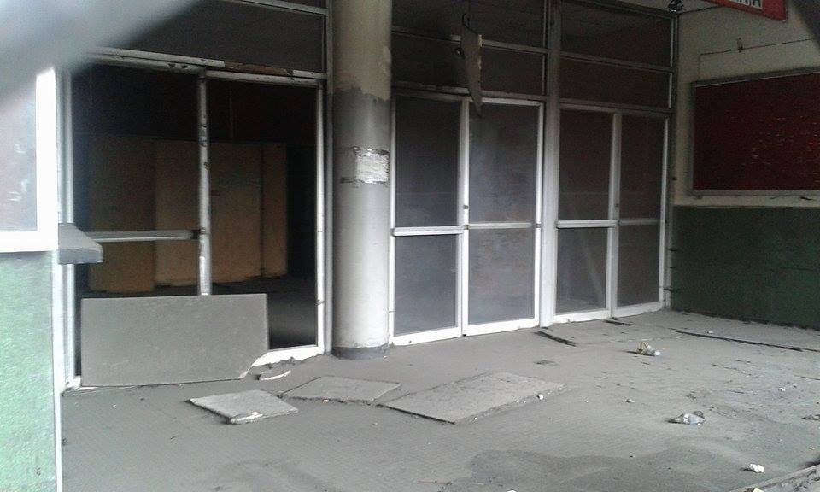
TEATRO ALHAMBRA
Una de las salas de cine más antiguas de Quito.
Actualmente está completamente cerrado y sus carteleras vacías desde el año 2009.
El Alhambra se produjo en el año 2001, tras la aparición de los “cines modernos”.
Ha sido reemplazado por un templo religioso y con el cambio de dueños se ha presenciado su deterioro completo.
Fachada del Teatro Alhambra
Fuente: Autora
Entrada del Teatro Alhambra
Fuente: Autora

Slide 9
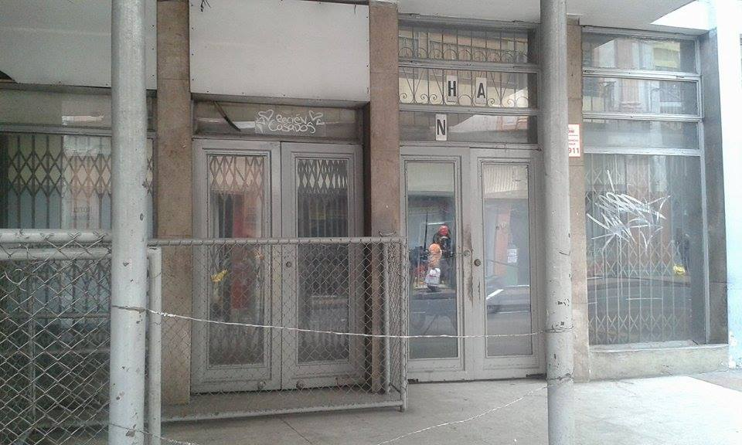
TEATRO ATAHUALPA
Creado a inicios del siglo XX, actualmente es propiedad del IESS.
Su primer dueño fue el señor Alonso García Garrido, adquiriendo esta propiedad en 7000 pesos.
Tuvo problemas después de la década de los 80, año de crisis de la industria del cine.
El teatro daba funciones de teatro y cine y se lo usaba para ciertos eventos contratados.
Está completamente deshabilitado, sin ningún cuidado y control.
Fachada del Teatro Atahualpa
Fuente: Autora
Entrada del Teatro Atahualpa
Fuente: Autora

Slide 10
METOLOGÍA
Muestro No Probabilístico convencional
PEA Pichincha: 13434
$Muestra:$ 374
PEA Pichincha: 13434
𝑀𝑢𝑒𝑠𝑡𝑟𝑎: 374
Encuestas y entrevistas

Slide 11
RESULTADOS
El 19,5% de las personas encuestadas fueron jóvenes con edades comprendidas entre los 20 y 23 años de edad, el 51,6% de las personas indagadas corresponde al género masculino.
El 42% de los encuestados son solteros mientras que el 48,7% de la ciudadanía cuenta con nivel superior de educación.

Slide 12
Interés por las actividades culturales
El 42,5% prefieren la música como actividad cultural.
Entre los tipos de artes escénicas de más preferencia en cuando al teatro, la comedia, en la música, el pop, en la danza, la danza folklórica y en la literatura, las obras de ficción.
Autor: Yomaira Páez

Slide 13
Aspecto relevante de las actividades culturales
El 50,8% les llama más la atención las actividades que se ofertan en los eventos culturales.
Autor: Yomaira Páez

Slide 14
Asistencia a los teatros del Centro Histórico de Quito
Un 37,7% del total de personas asisten por lo menos una vez al año a los teatros del Centro Histórico de Quito.
Autor: Yomaira Páez

Slide 15
Precio de entrada a teatros
En su mayoría el precio de entrada a un teatro que el 49,7% de las personas encuestadas sugirieron estuvo en el rango de $1.00-$5.00
El horario más idóneo para asistir a un espectáculo de teatro es el día sábado de 19:00 a las 21:00
Autor: Yomaira Páez

Slide 16
CONCLUSIONES
El teatro es importante para la ciudad de Quito porque ha impulsado de alguna manera la cultura.
El segmento poblacional con más interés por las artes escénicas ofertadas en los diferentes teatros de Quito son los adultos, por lo que se puede concluir que estas personas optan por usar su tiempo libre recreacional en actividades afines a las formas artísticas.
En el Centro Histórico de Quito existieron varios teatros que fueron espacios de sociabilización para todos los ciudadanos, los mismos que han desaparecido y hoy en día solo se plasman en la historia de Quito.
De los teatros que actualmente se encuentran abandonados, algunos son propiedad de instituciones públicas como el teatro Atahualpa, al cual no se le da ningún uso, debido a que su remodelación representa una fuerte cantidad económica y no existen los recursos suficientes y en otros casos existen teatros en arriendo o donde se han levantado iglesias, como es el caso del Teatro Alhambra pero no se les da el mismo mantenimiento ni el uso adecuado para el cual fueron creados, es decir que están tan despreocupados que sería muy difícil volver abrir espacios a fines a un teatro en lugres como estos.

Slide 17
RECOMENDACIONES
Se recomienda a las autoridades competentes como el Municipio de Quito, tomar en cuenta los teatros que están abandonados o cerrados para incluirlos en un proyecto de remodelación o readecuación con el fin de rescatar de alguna manera este Patrimonio Cultural, importante para el Centro Histórico de Quito.
La oferta cultural de los teatros que de alguna manera se han podido conservar como Patrimonio Cultural, debería ser accesible a todo público, es decir el precio de la entrada debería ser proporcional a la oferta de las actividades y servicios que los teatros brindan, de esta manera se promueve la accesibilidad económica entre estos espacios, generando un interés a los usuarios de estos eventos.
Se recomienda al IESS, institución propietaria del Teatro Atahualpa que si no se encuentra arrendatario para el sitio se debe buscar otras alternativas para usarlo, basándose a un proyecto que tome en cuenta las necesidades del lugar y los requerimientos del lugar para ser un establecimiento que incentive a la cultura.

Slide 18
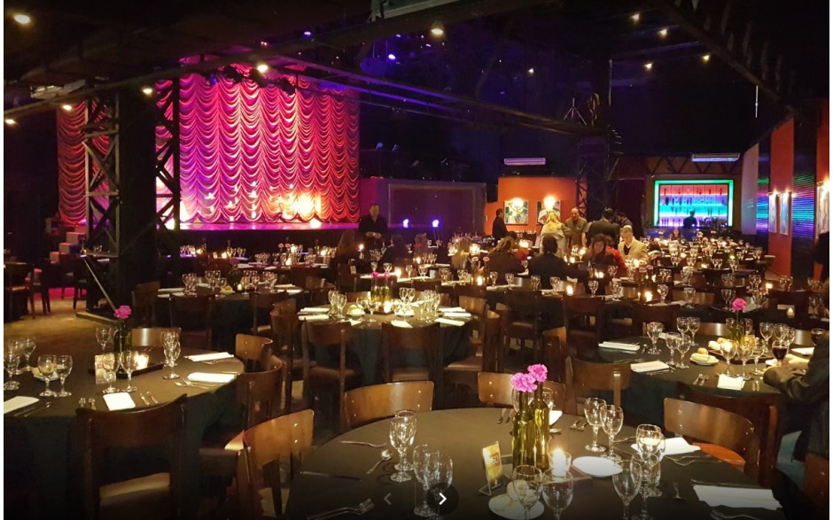
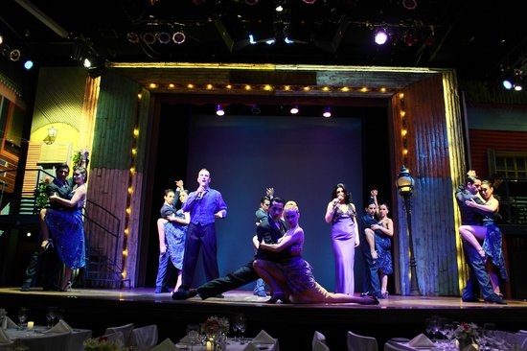
PROPUESTA
INFRAESTRUCTURA
Se debe readecuar la infraestructura de los teatros de tal manera, que exista un espacio de butacas más un espacio de restaurante, así los servicios serán variados y llamarán la atención de los clientes.
ACTIVIDADES
Implementar las artes escénicas, siendo la más importante la música y luego la danza
PRECIO Y HORARIO
El precio debe ir desde $1,00 hasta los $5,00; el horario más apropiado y recomendado son los días Sábados de 19:00 a 21:00
Madero Tango
Fuente: (Madero Tango, 2015)
Madero Tango
Fuente: (Madero Tango, 2015)

